Slide 1
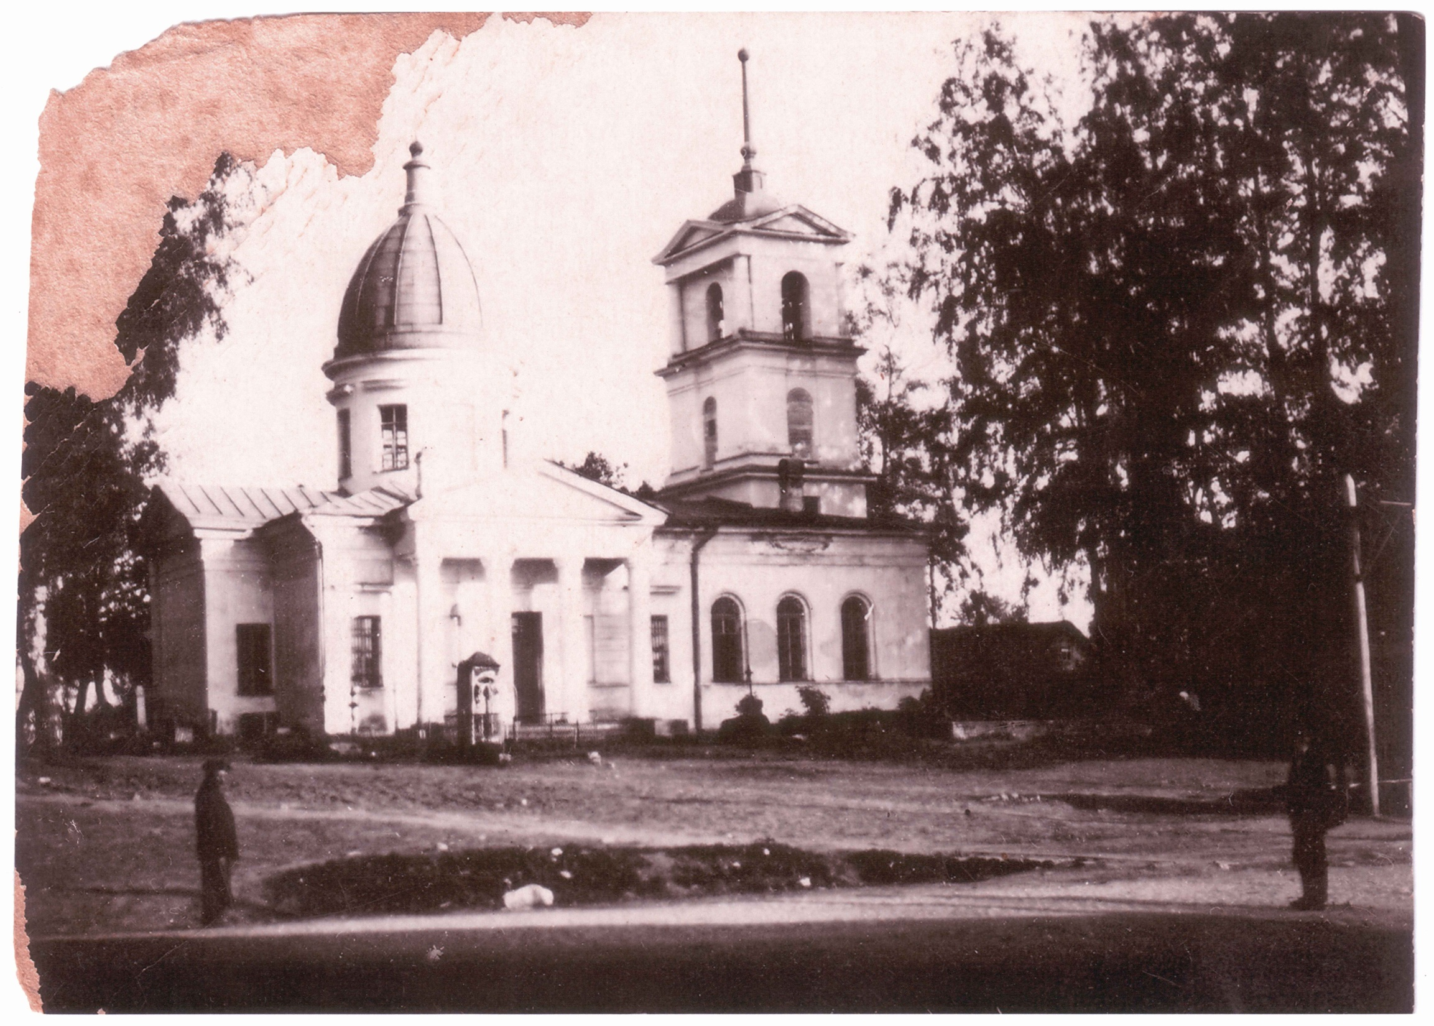
Колтуши 2019 г. Урок изобразительного
искусства в школьном музее.

Slide 2
Цели урока
Познакомить с экспонатами школьного музея.
Показать, как могут быть связаны между собой урок, школьный музей и ваша малая Родина.
Научить рассматривать, видеть и использовать экспонаты школьного музея.
Осознать своё место в истории родного края.
Научиться делать наброски и зарисовки с натуры.
Исполниться чувства благодарности к тем, кто сохраняет для тебя прошлое.

Slide 3
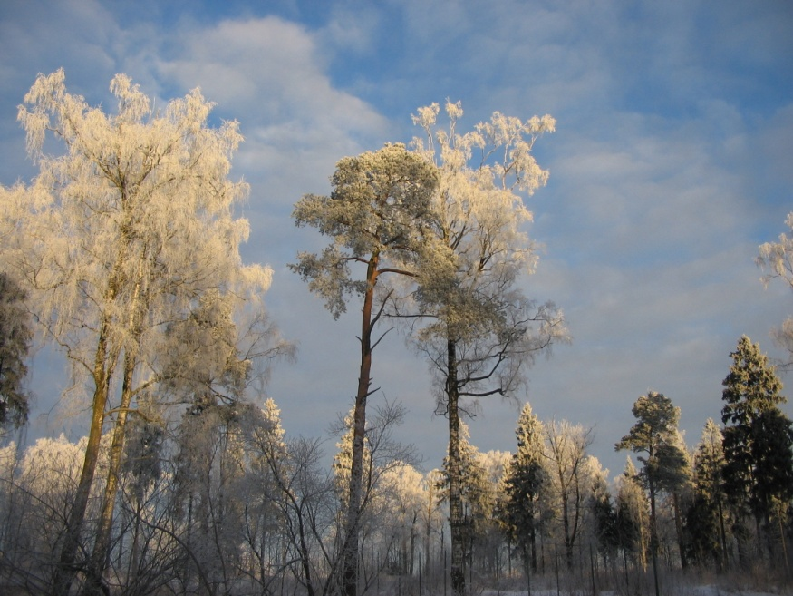
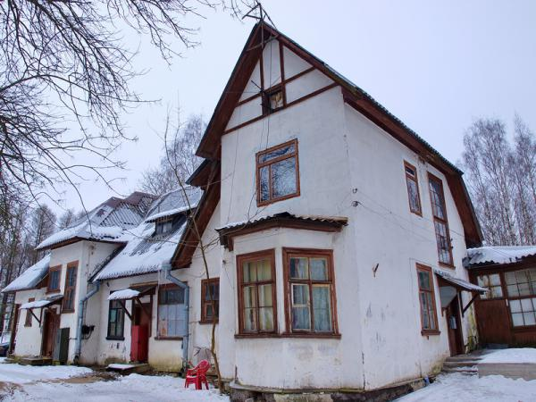
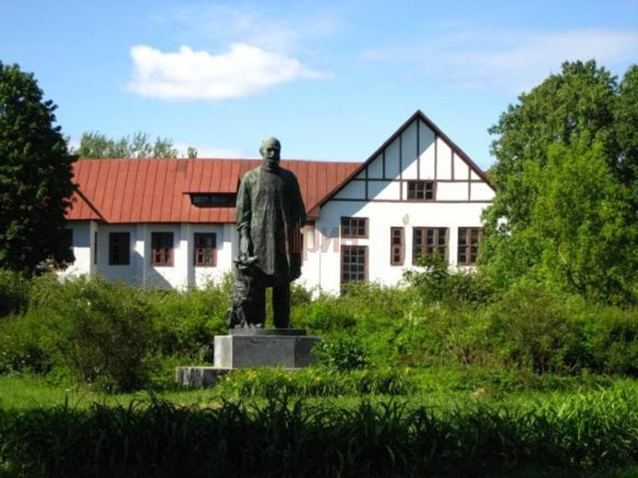
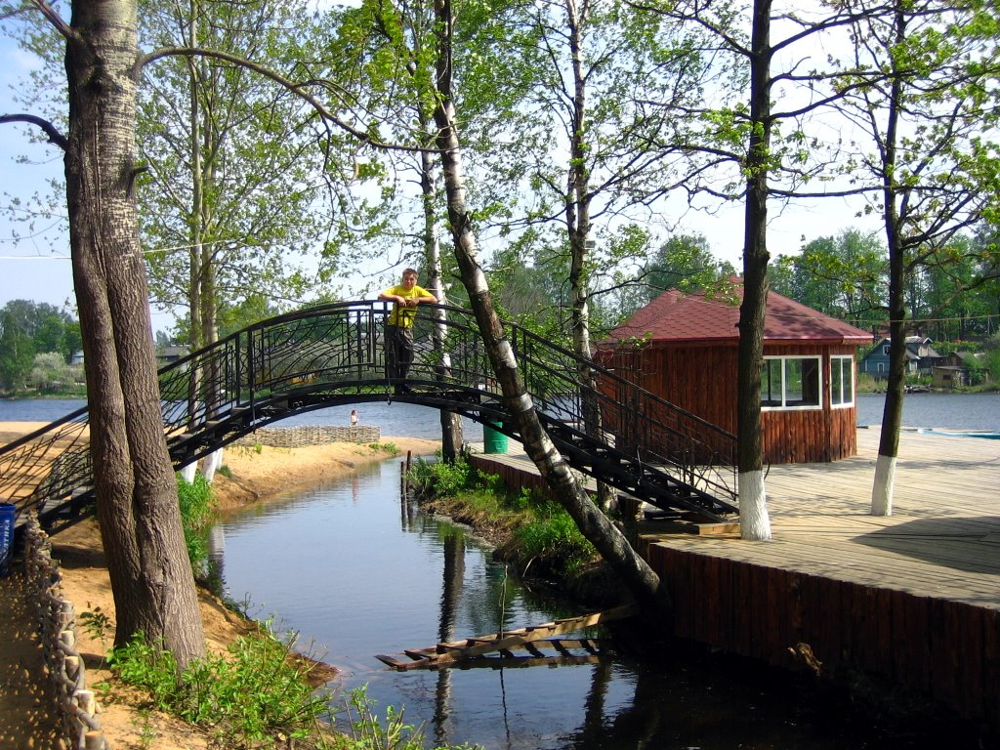
Колтуши – наша малая родина

Slide 4
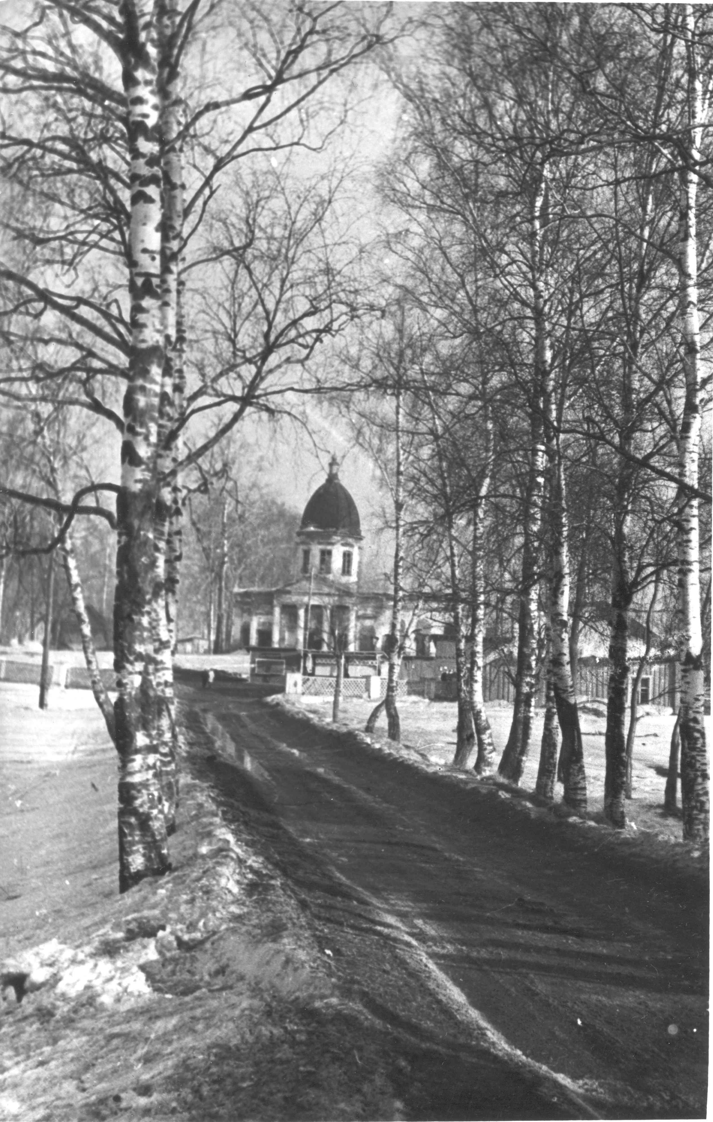
Акакдемик И. П. Павлов в Колтушах.
Колтуши стали развиваться благодаря великому русскому учёному-физиологу, академику И.П.Павлову. Созданный им Институт физиологии АН СССР принёс Колтушам всемирную известность. Колтуши стали научным центром теоретической физиологии. Все учёные прекрасно знают о необходимости сохранения и передачи информации.
Многие фотографы запечатлели Колтуши на своих снимках, ряд фотографий хранятся в нашем музее.

Slide 5
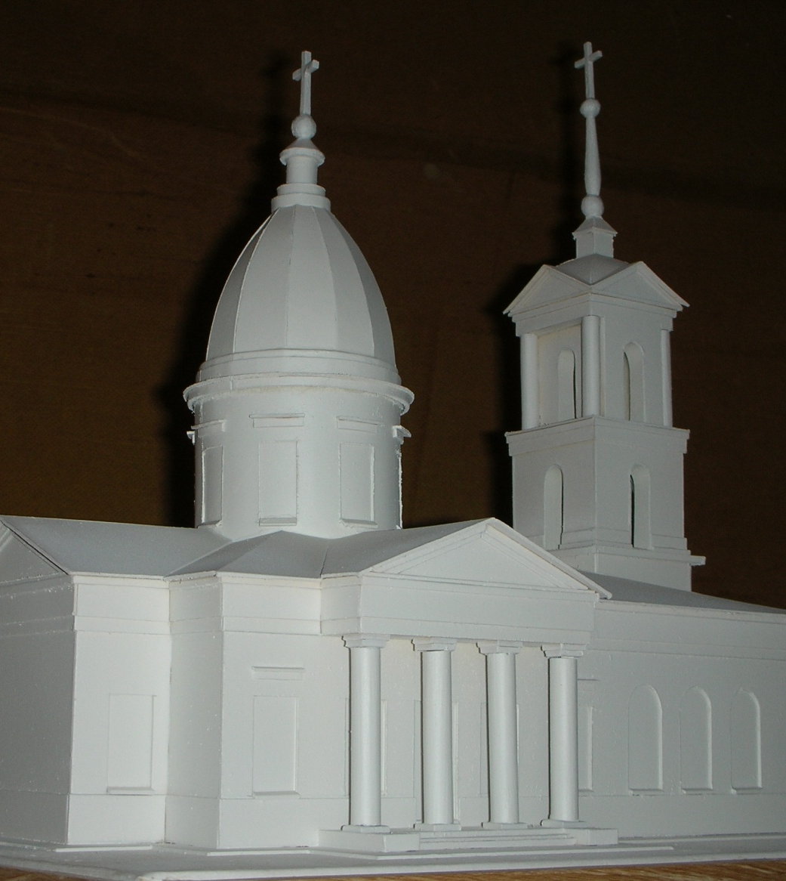
Макет храма Петра и Павла в Колтушах. Архитектор Поздняков, 1839 г.
Храм не сохранился до наших дней. В наш музей передан макет храма, возведённого в 1839 году и воссозданный современным архитектором А. Зайцевым.

Slide 6
Рисунки художницы Клещёвой 50-е годы
Многие художники посвятили своё творчество Колтушам и их окрестностям. Но особое место в этом ряду занимают рисунки и акварели ленинградской художницы Клещёвой.

Slide 7
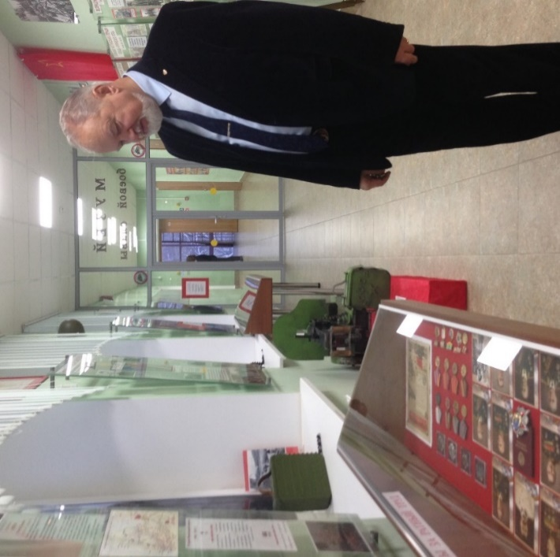
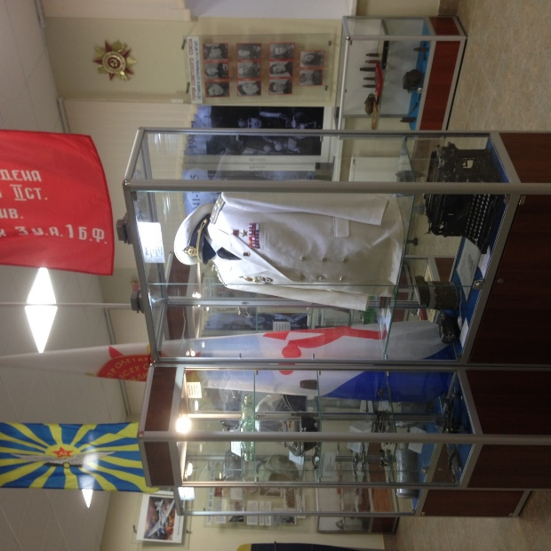
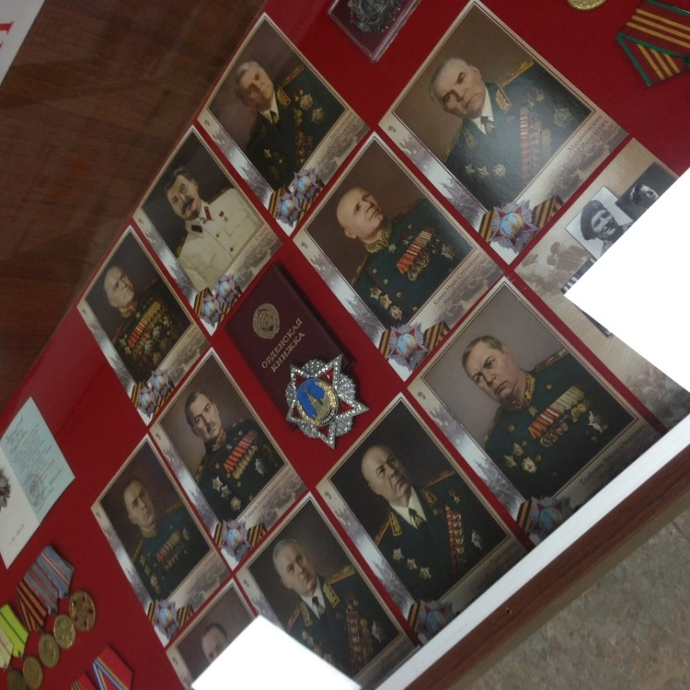
Школьный музей боевой славы.
Экспозиция школьного музея боевой славы в 2017 году перемещена в новое здание школы, значительно расширена и дополнена новым разделом:
«Колтуши – наша малая родина».

Slide 8
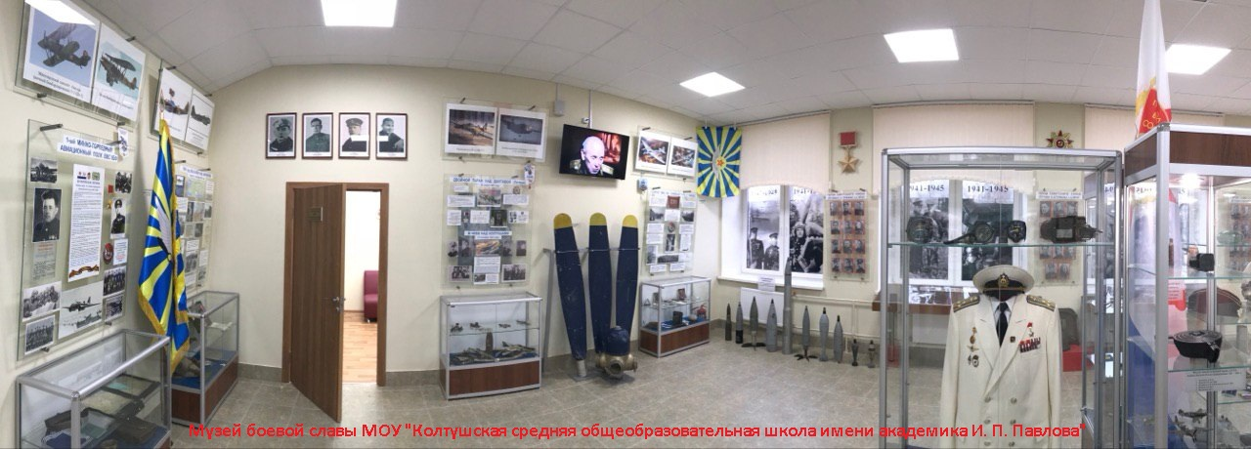
1-й гв. МТАП ВВС КБФ
История музея началась 23 февраля 1988 года открытием в Колтушской школе Музея боевой славы 1-го гвардейского минно-торпедного авиационного полка Военно-Воздушных сил Краснознамённого Балтийского флота.

Slide 9
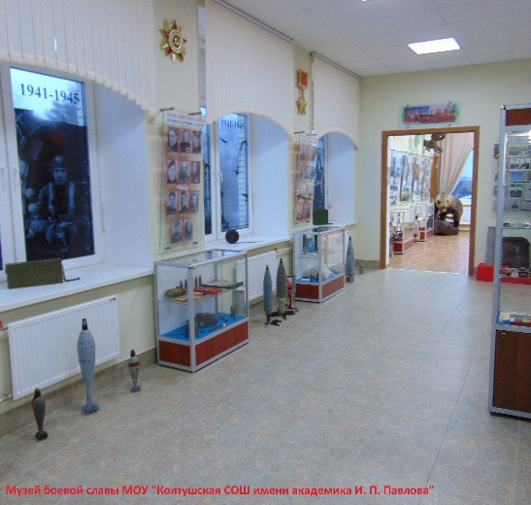
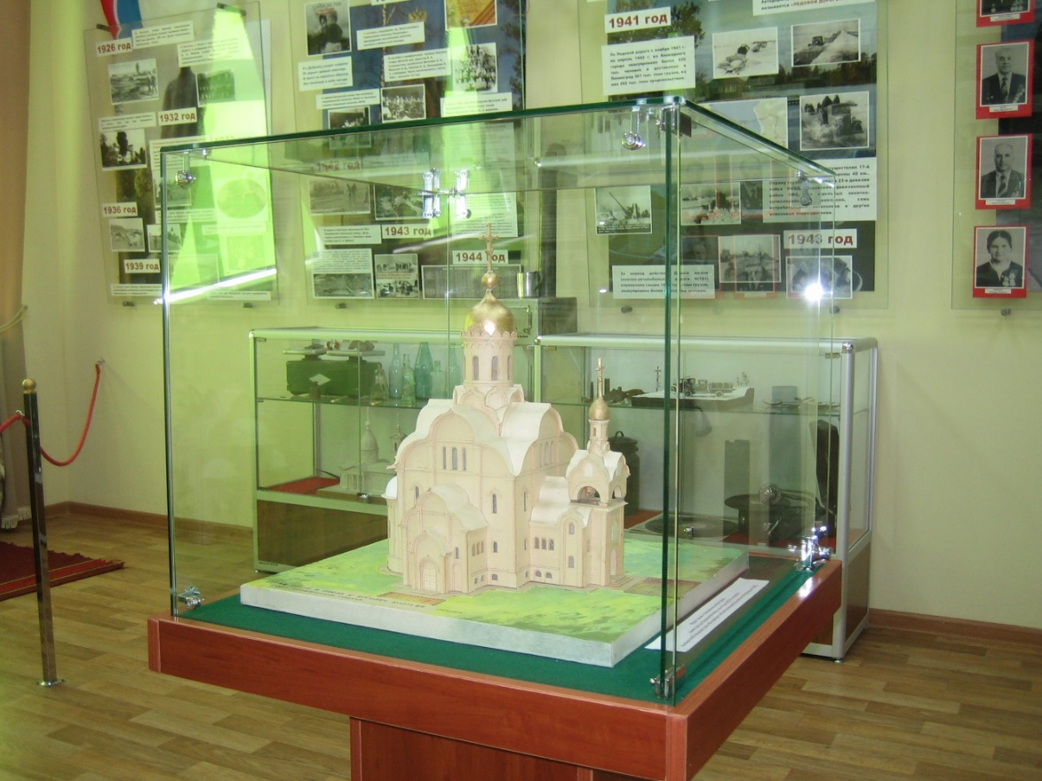
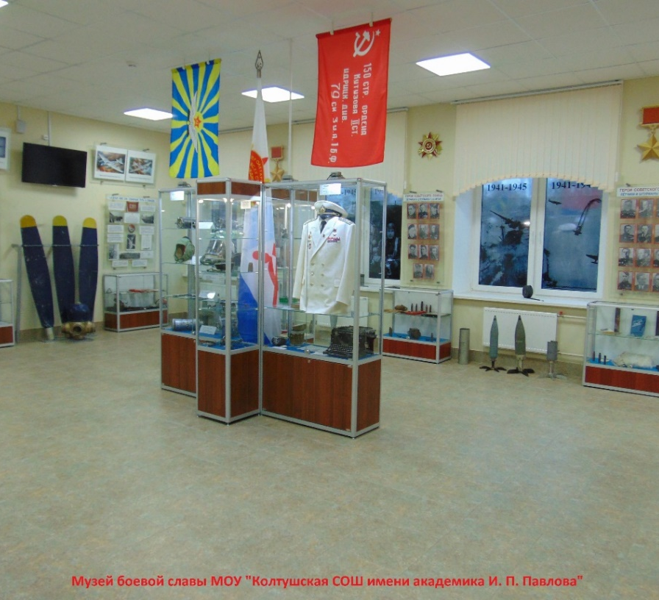
Экспозиция музея боевой славы размещена в трёх выставочных залах

Slide 10
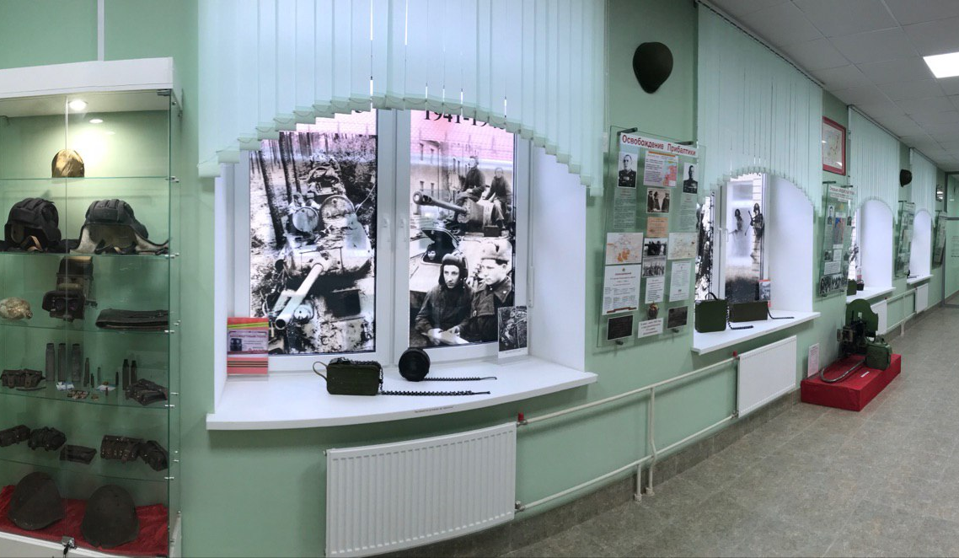
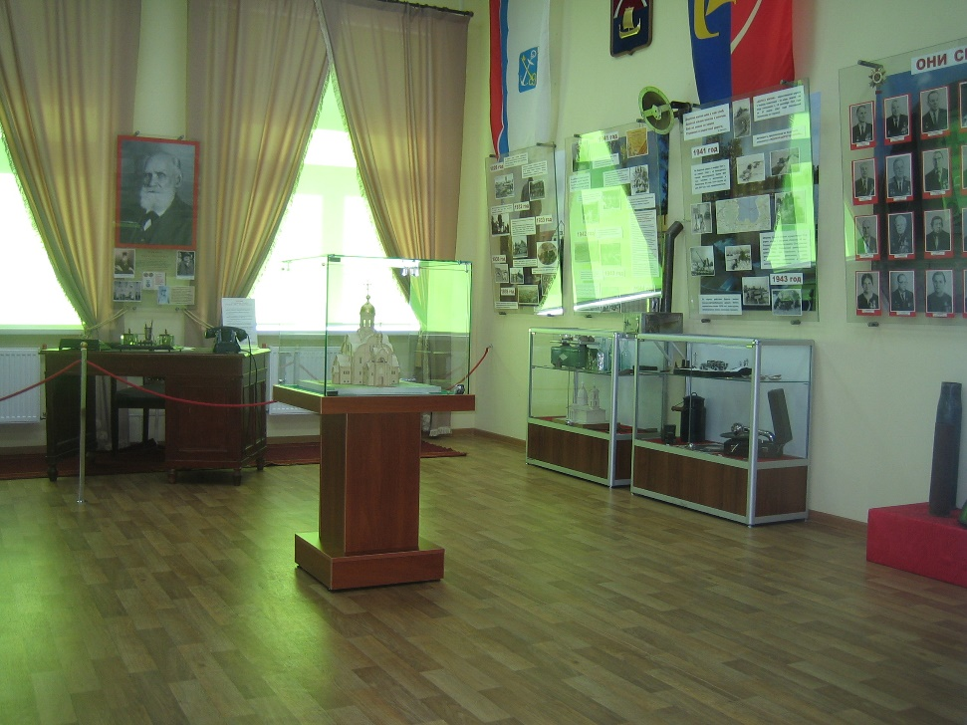
Колтуши в эпицентре подготовки прорыва блокады Ленинграда.

Slide 11
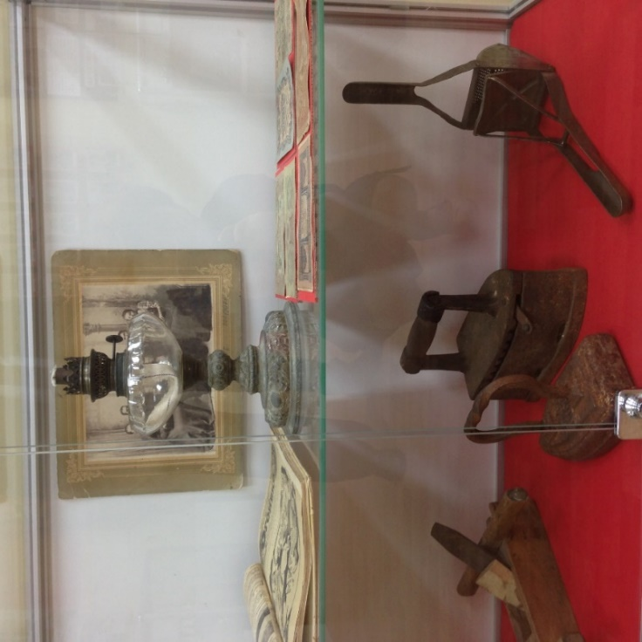
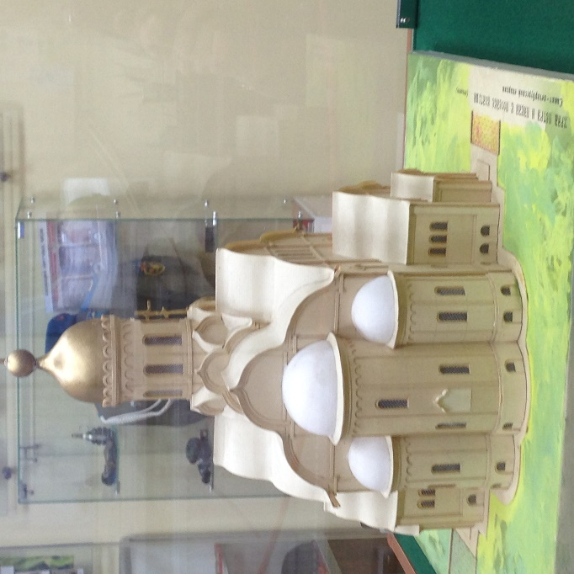
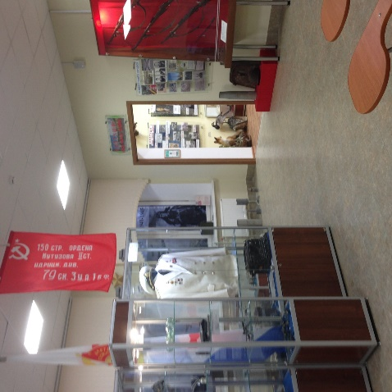
Истории Колтуш

Slide 12
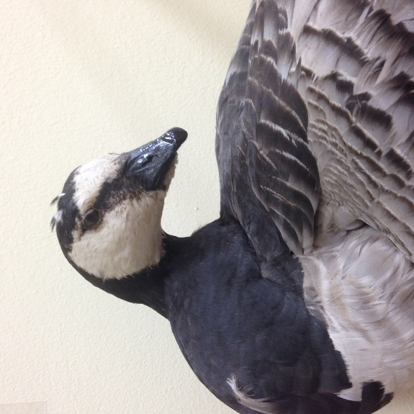
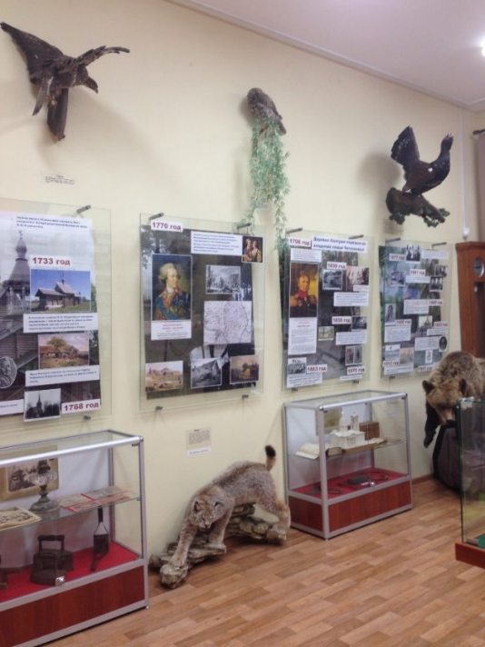
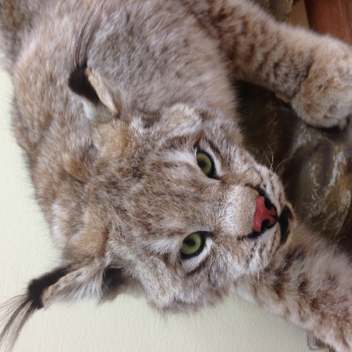
Истории Колтуш более 500 лет.

Slide 13
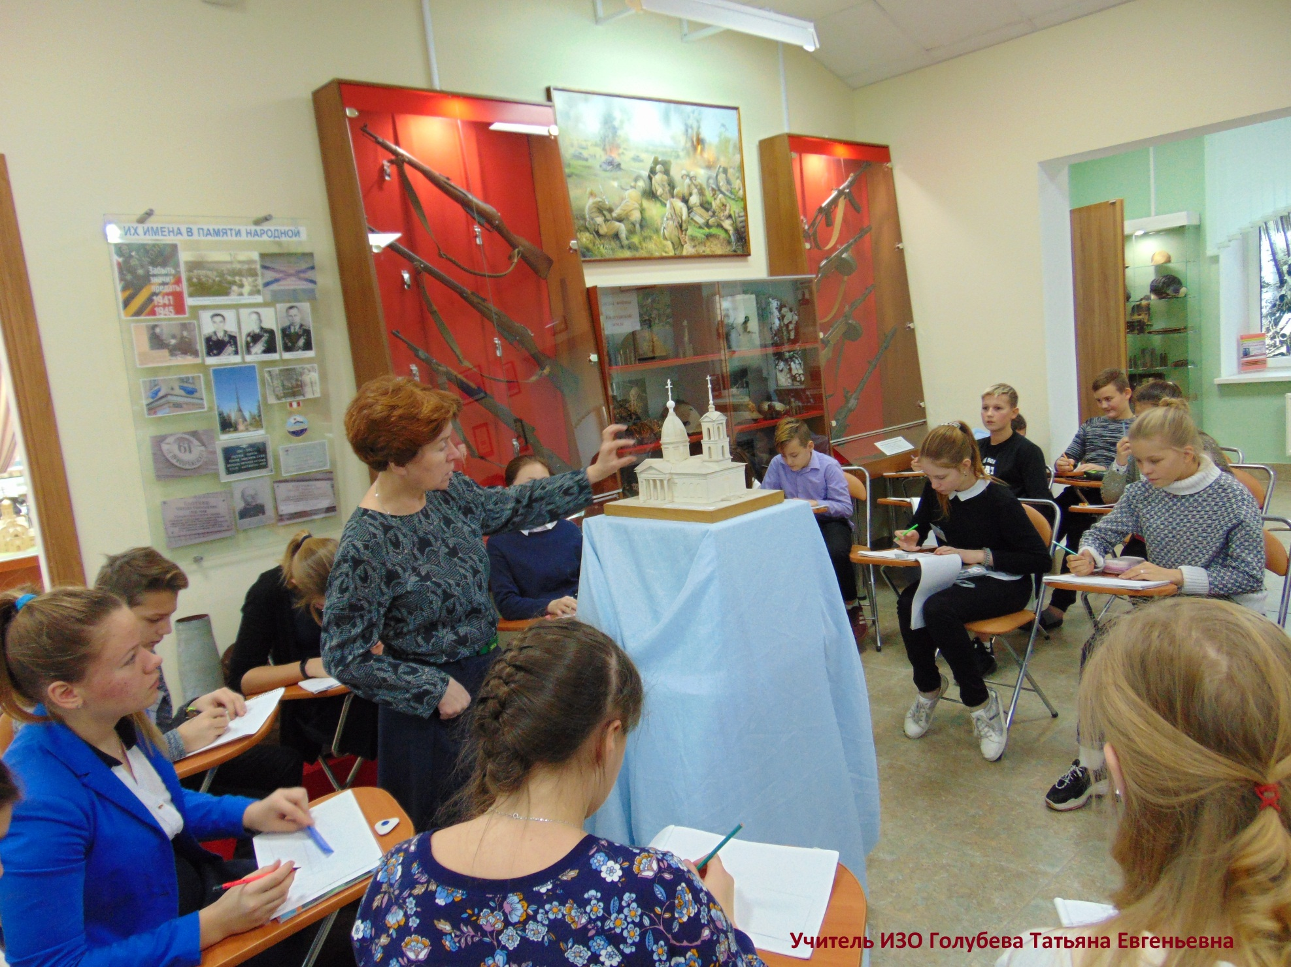
Уроки в школьном музее.
Наряду с экскурсиями, занятиями в «Школе юных экскурсоводов» в музее проводятся уроки по изобразительному искусству, бинарные уроки по математике и обществоведению и по литературе.

Slide 14
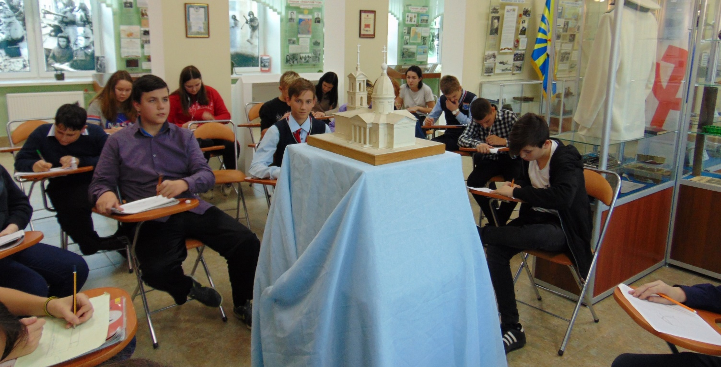

Slide 15
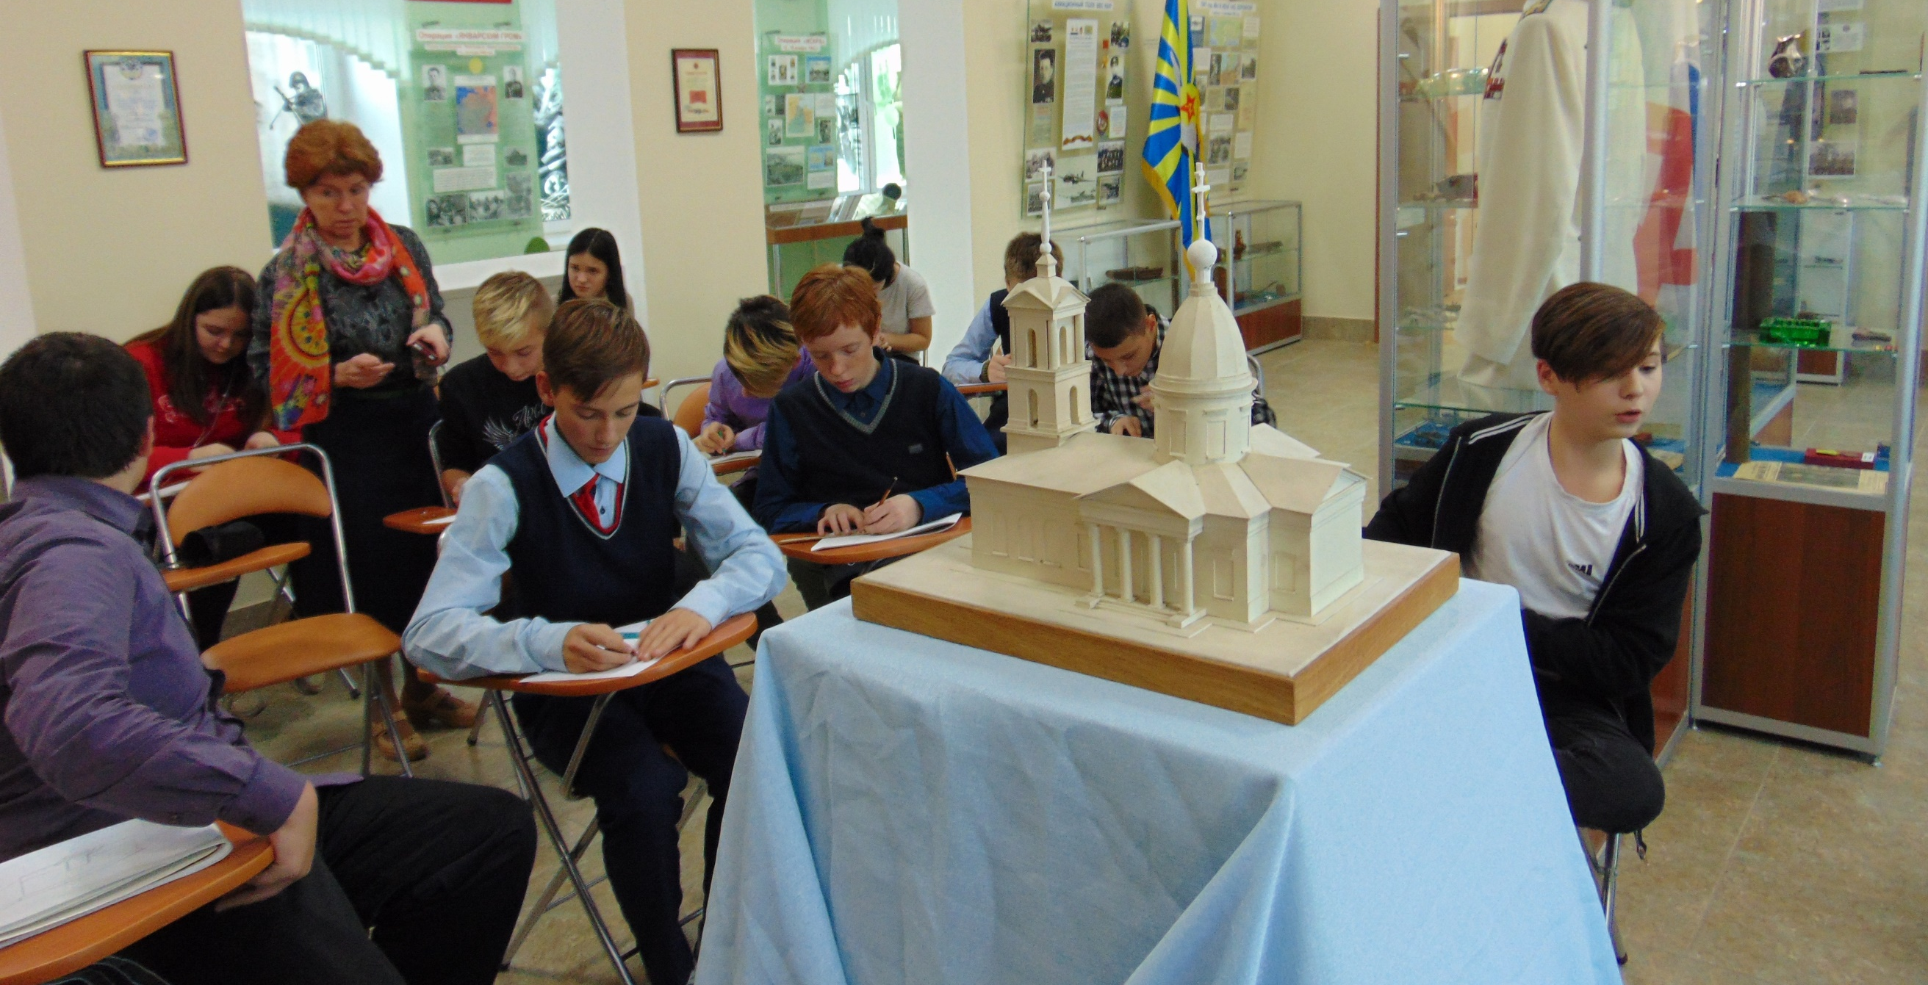

Slide 16
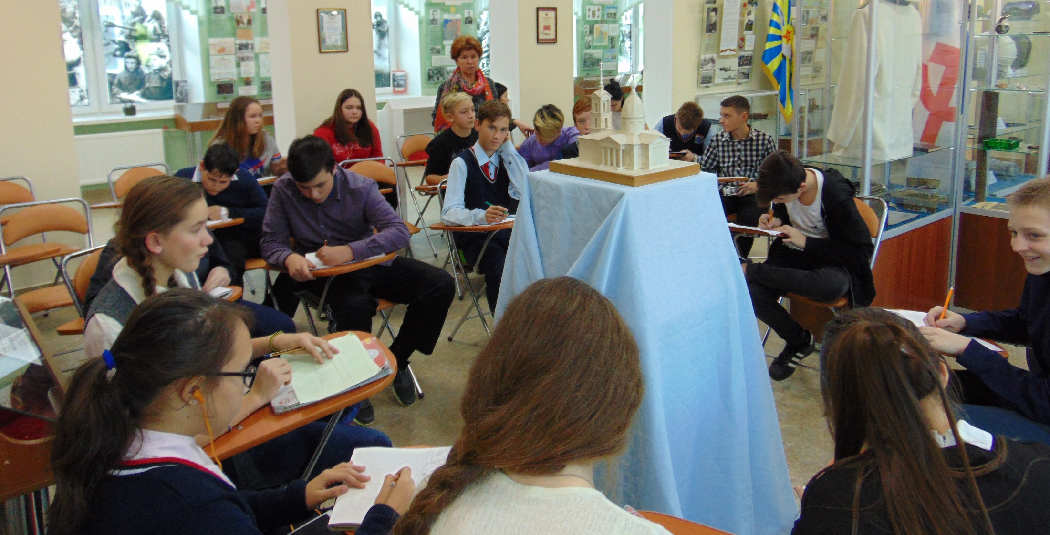

Slide 17
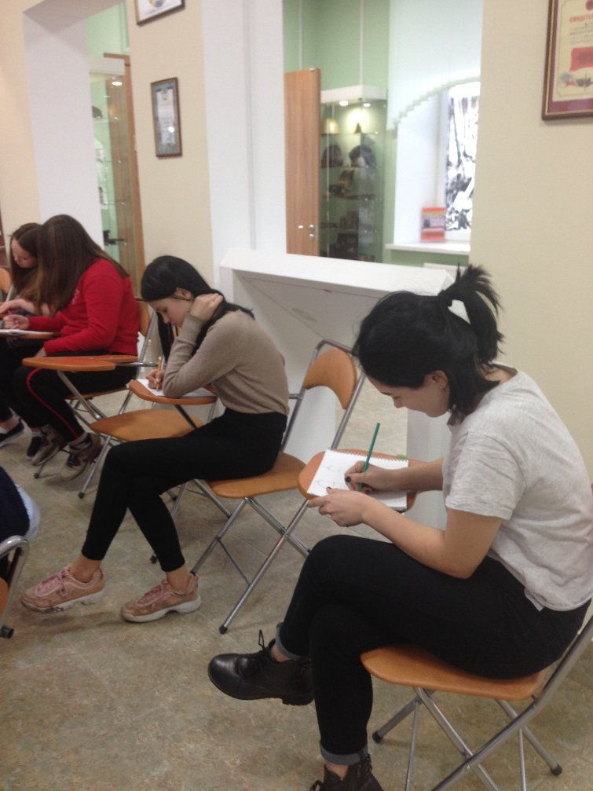
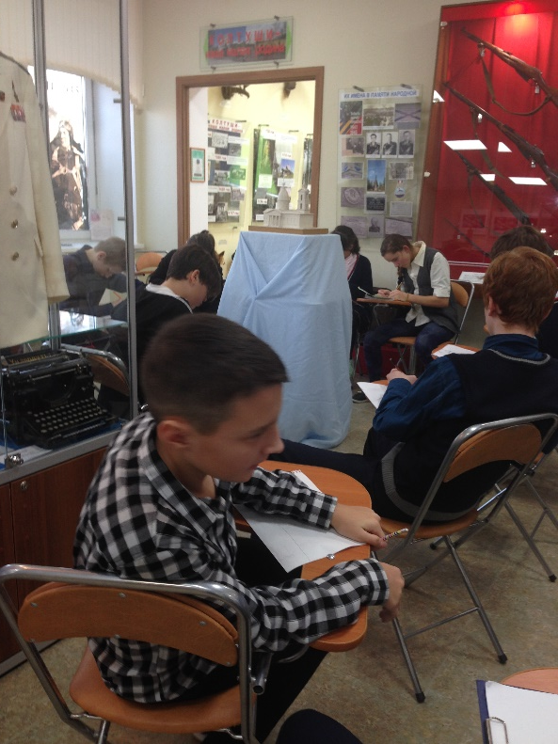
C

Slide 18
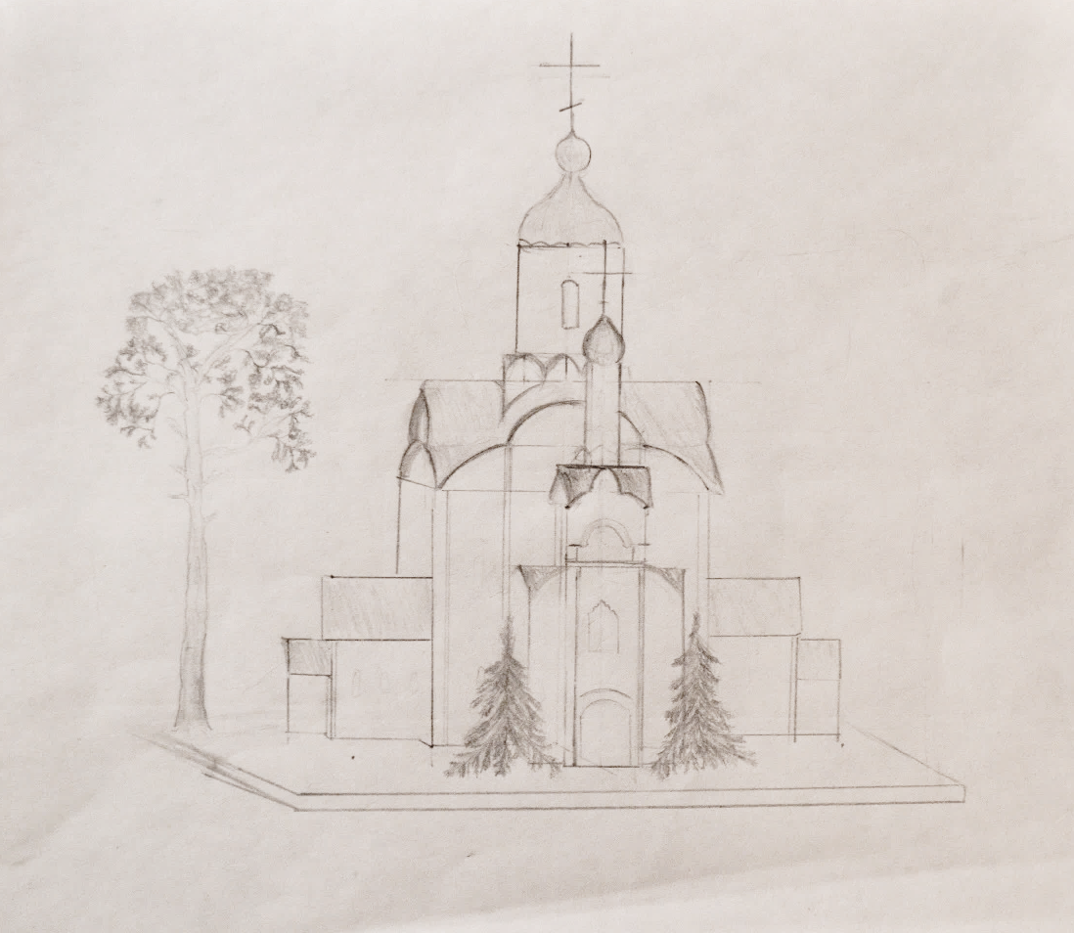

Slide 19
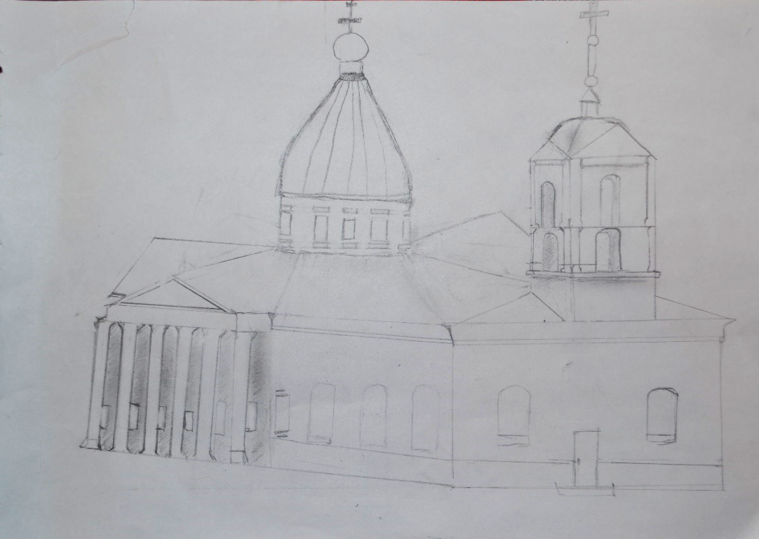

Slide 20
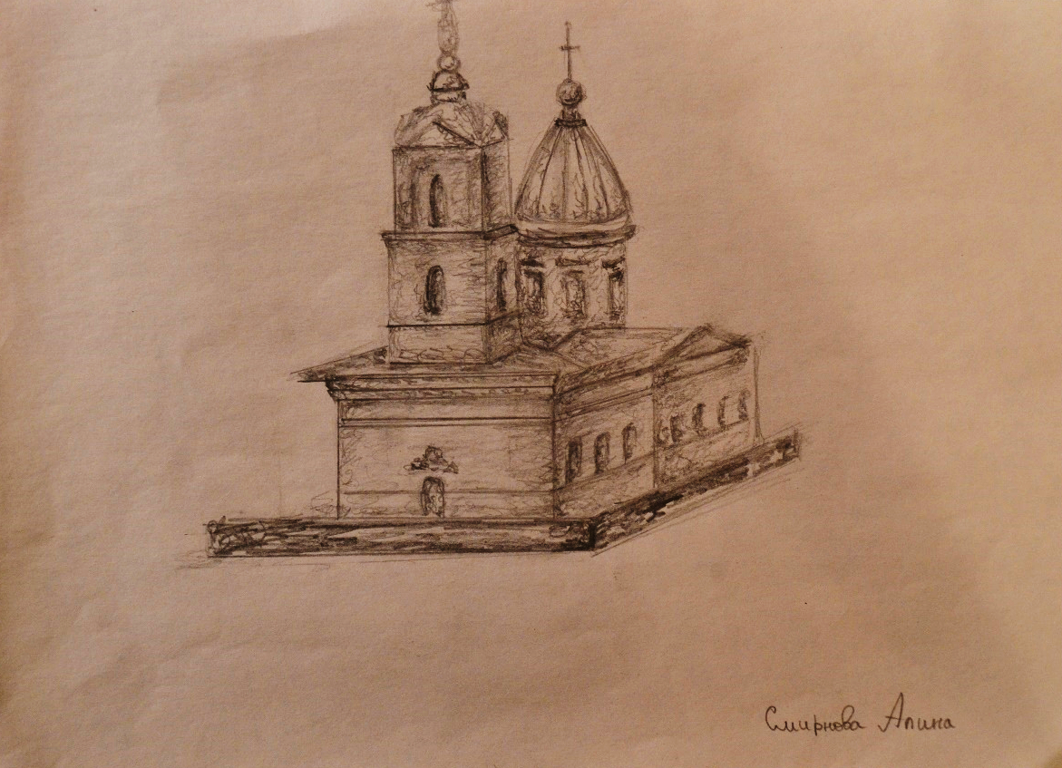

Slide 21
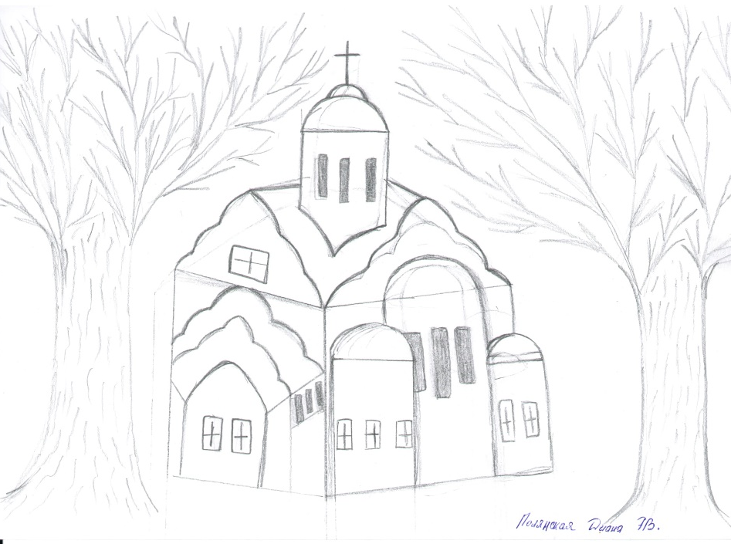

Slide 22
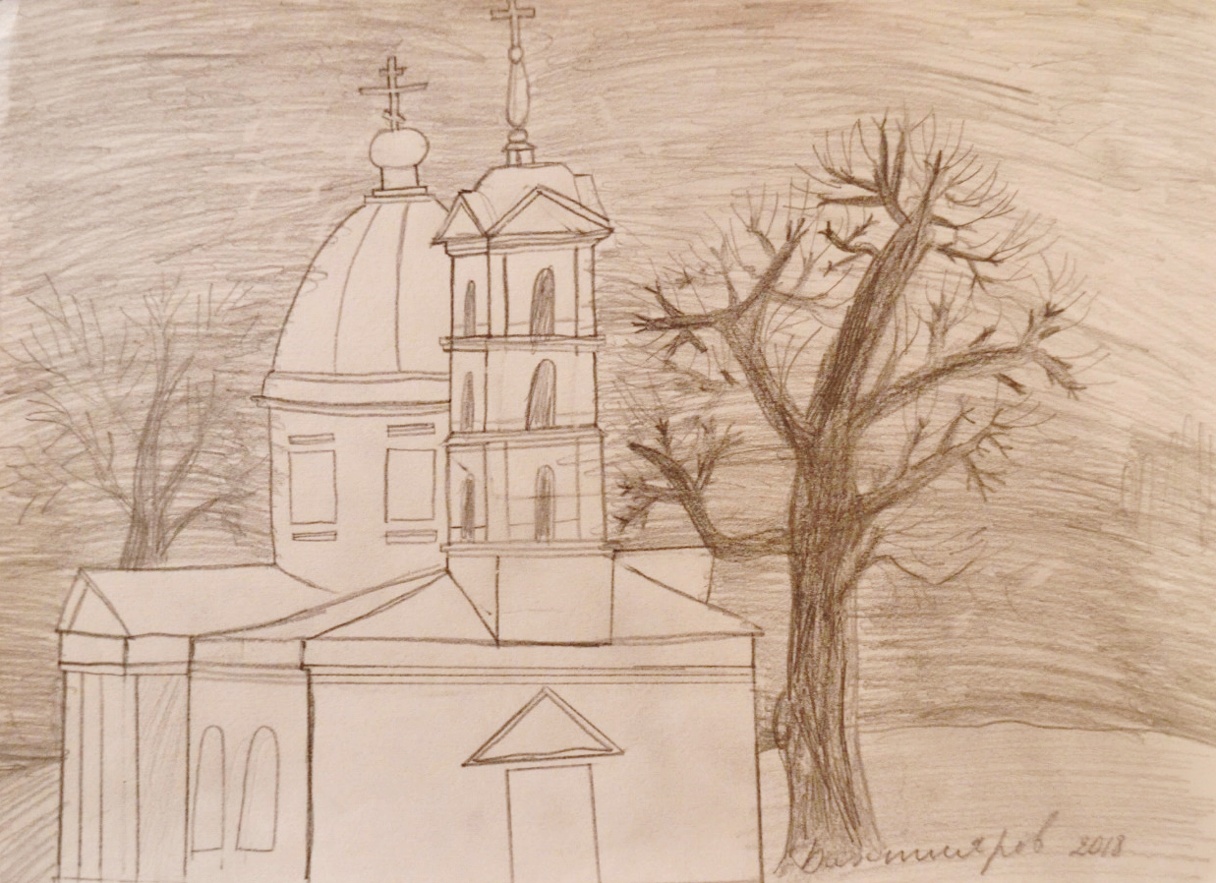

Slide 24
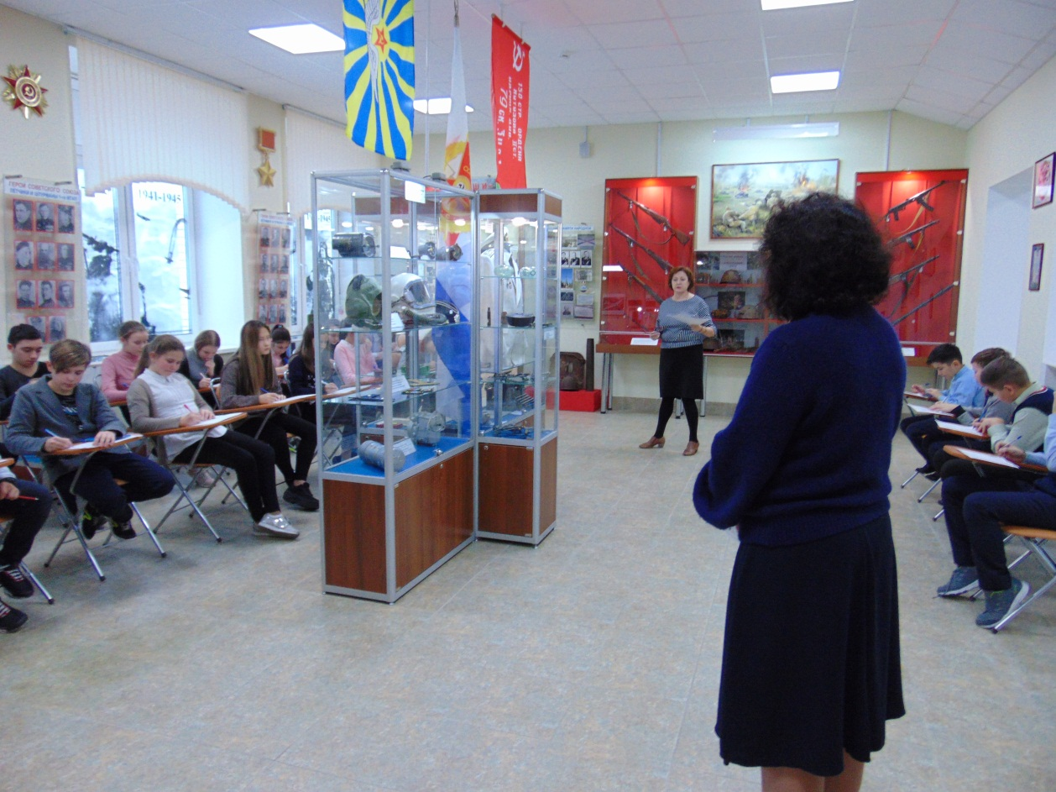
Бинарный урок по математике и обществоведе Учитель математики – Денегина О. И., учитель обществоведения = Савватейкина М. В.

Slide 25
Бинарный урок в музее.
Учитель обществоведения Савватейкина М. В.
Юный экскурсовод – ученик 6а класса Владимир Иванов

